Slide 1
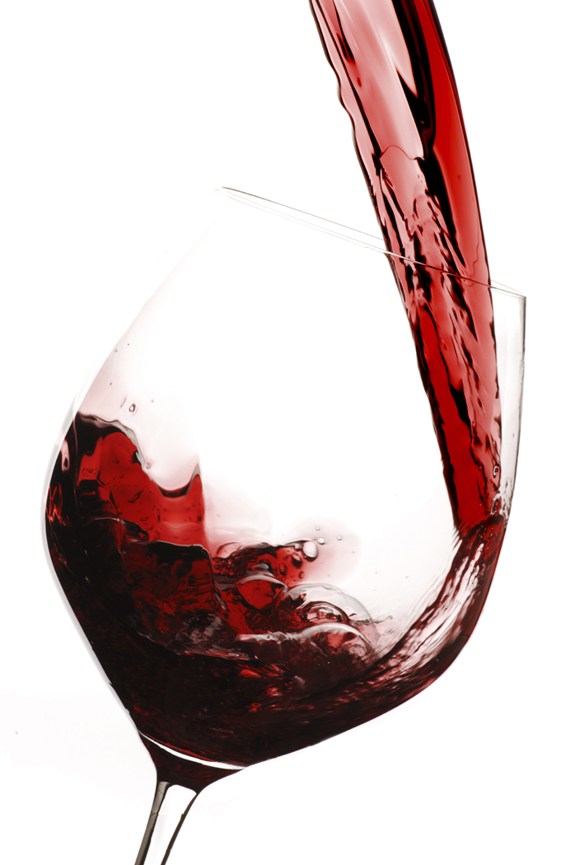

Didier Desvignes, vigneron dans l’âme, continue l’œuvre entreprise depuis plus d’un siècle par sa famille. En 1981, il achète ses premières terres en Morgon, sous le nom de Domaine du Calvaire de Roche-Grès. Un nom qui interpelle et s’explique par la présence au milieu des vignes de treize monumentales stations en forme de menhirs, érigées au début du siècle dernier. Didier Desvignes cherche, aime innover, et trouver des solutions pour réussir des vins sans soufre. Des vins sans ajout de soufre lors de la fermentation et de la mise en bouteille , ce sont donc des vins plus vivants, des vins aux arômes de fruits avec beaucoup de pureté et de terroirs.

Slide 2
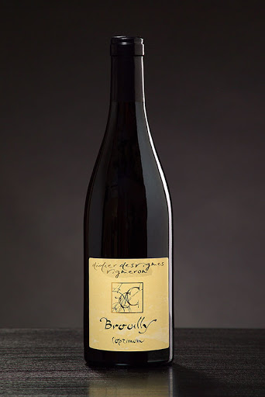
100% Gamay
L’Optimum Rouge 2018 A.O.P Brouilly
Elevage Cuve inox et ciment
Caractéristiques Doté d’une robe grenat foncé, il livre des parfums de cassis et de framboise d’une bonne intensité. Ces arômes composent avec une bouche ample, un harmonieux ensemble de terroir et de calcaire qui exprime la notion de finesse.
Ce vin se prêtera sur un magret de canard aux cerises, un filet de bœuf aux champignons, des petites cailles.

